Slide 1
Как солнышко ботинок нашло
Попова Н.В.

Slide 2
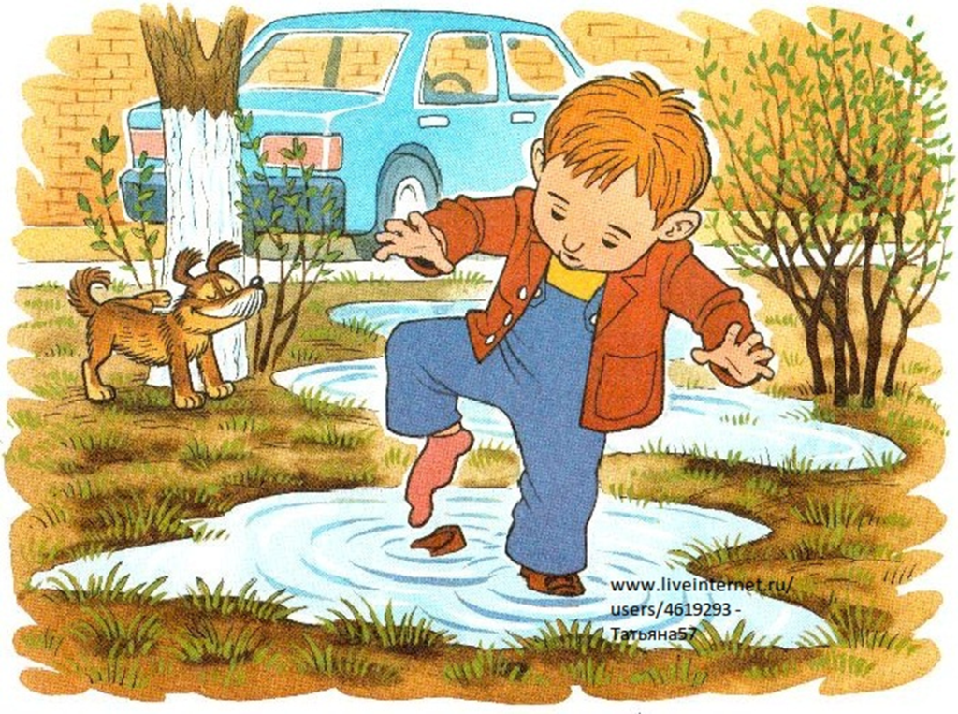
Рассмотри картинку
Давай поговорим о ней.
Где гулял мальчик Коля, как ты думаешь? - Чего было много вокруг дома? - Почему Коля стоит в одном ботинке? - Как поступил Коля, когда заметил, что у него нет ботинка? - Как вы думаете, он нашёл его?

Slide 3
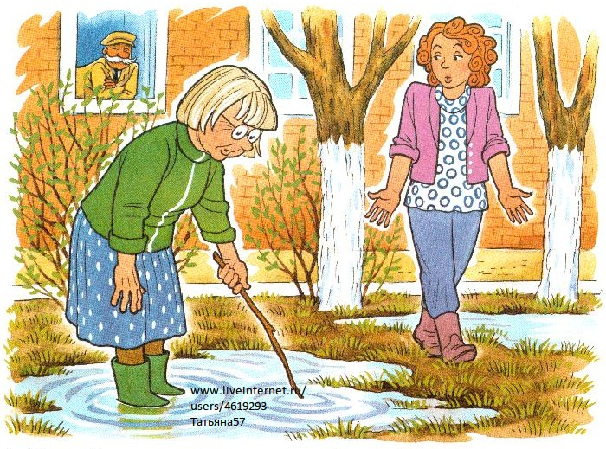
- Кому рассказал Коля о своей потере? - Кто стал искать ботинок после Коли? - А после бабушки? - Где Коля мог потерять ботинок?

Slide 4
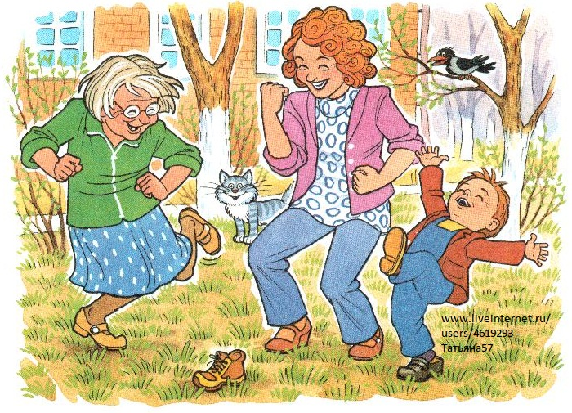
- Почему солнышко нашло ботинок, а все остальные нет? - Нужно ли поступать так, как поступил Коля?

Slide 5
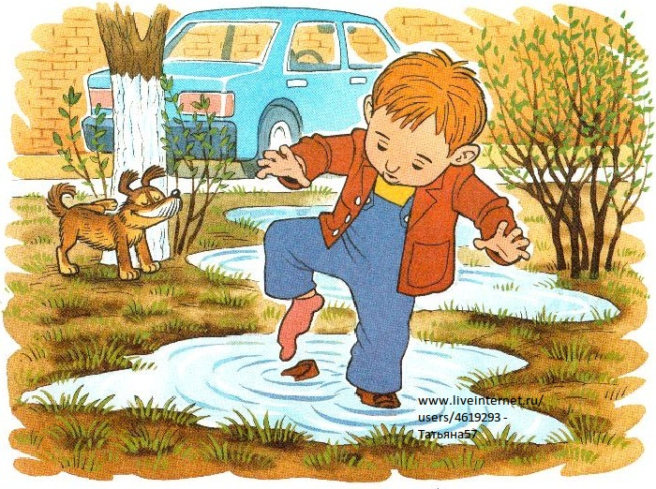
А теперь послушай, как это было на самом деле Как солнышко ботинок нашло
Однажды Коля вышел во двор погулять. Во дворе было много луж. Коле очень нравилось бродить по лужам в своих новых ботинках. И тут мальчик заметил, что на одной ноге у него нет ботинка. Стал Коля искать ботинок. Искал, искал, но так и не нашёл.

Slide 6
Пришёл он домой и рассказал всё бабушке и маме. Во двор отправилась бабушка. Искала, искала она ботинок, но так и не нашла. Вслед за бабушкой во двор вышла мама. Но и она не смогла найти ботинок.

Slide 7
После обеда из-за туч выглянуло яркое солнышко, осушило лужи и нашло ботинок.
А теперь попробуй рассказать сам

Slide 8
Пересказ

Slide 9
Материал взят на сайте
https://infourok.ru/sostavlenie-rasskaza-kak-solnishko-botinok-nashlo-po-serii-syuzhetnih-kartin-2986940.html

